Slide 1
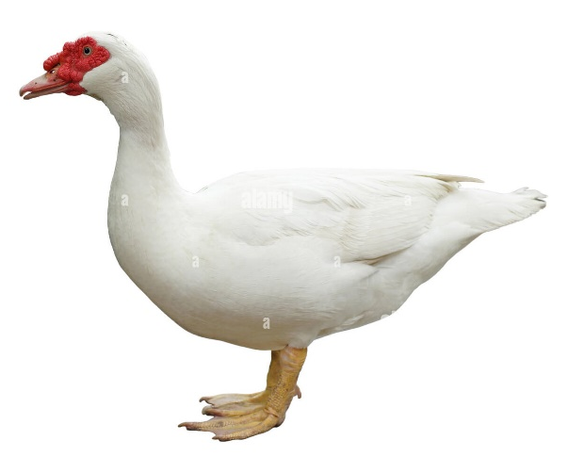
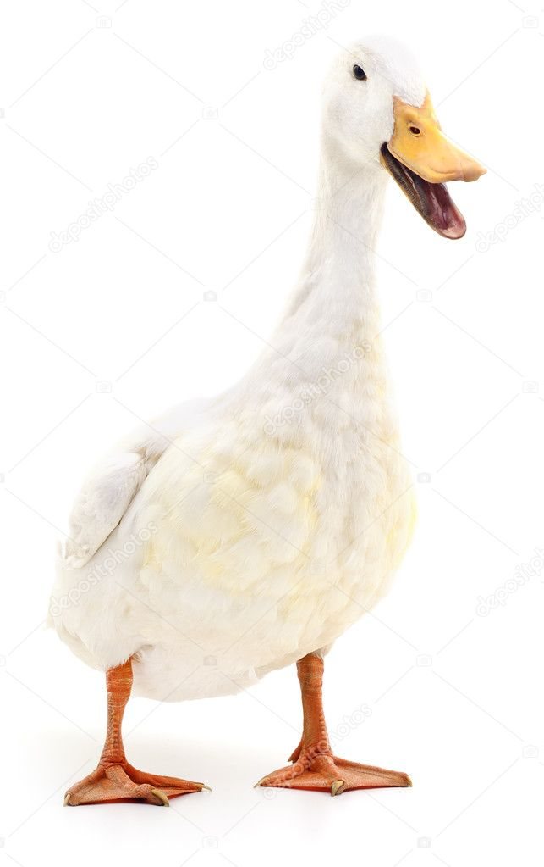
SU KANATLILARI
YETİŞTİRMEYE GİRİŞ
Dr. Öğr. Üyesi Ahmet UÇAR
Hindi ve Su Kanatlıları Yetiştirme Dersi
Ankara Üniversitesi Ziraat Fakültesi Zootekni Bölümü

Slide 2
GİRİŞ
Ördekler et ve yumurta verim yönünde yetiştirilebilen kısa bacaklı perde ayaklı su kanatlılarındandır.
Ördekler çok çeşitli iklim koşullarında yaşamlarını sürdürebilirler. Deri altında bulunan kalın yağ tabakası soğuk havalara karşı koruma sağlar.
Yetiştiriciliğinde göl ya da havuzlara kesin ihtiyaçları olmayıp entansif sistemlerde de yetiştirilebilmektedirler.

Slide 3
Kazlar çok iyi bir hafızaya sahiptir ve gördükleri insanları, hayvanları ve olayları unutmazlar.
Kazlarda kanibalizm ve gagalama normalde görülmez ve diğer hayvanlarla beraber uyum içerisinde yaşayabilirler.
Ördek ve kazlar sürü halinde hareket etmeye yatkın kanatlılardır.

Slide 5
Notes:
Yabani hindi (gallopova – kuzey Amerika hindisi) Galliformes takımının Sülüngiller familyasına aittir ve bu ailenin en büyük üyesidir. Meleagris mexicana (güney Amerika ) ve meleagris ocellata (orta Amerika). Yaklaşık olarak M.Ö. 1000 yılında evcilleştirildiği varsayılmaktadır.

Slide 6
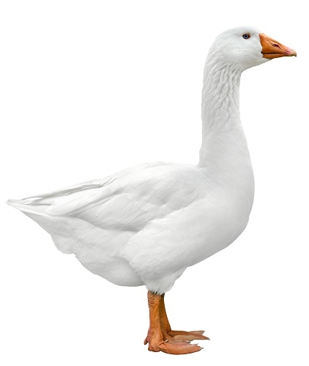
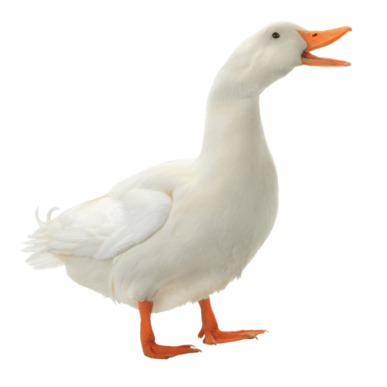

Slide 7
Notes:
Ördeklerin evcilleştirilmesinin bundan yaklaşık 10 bin yıl önceye dayandığı bildirilmektedir.

Slide 8
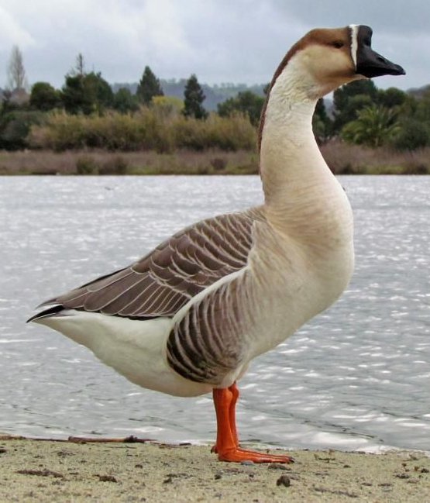
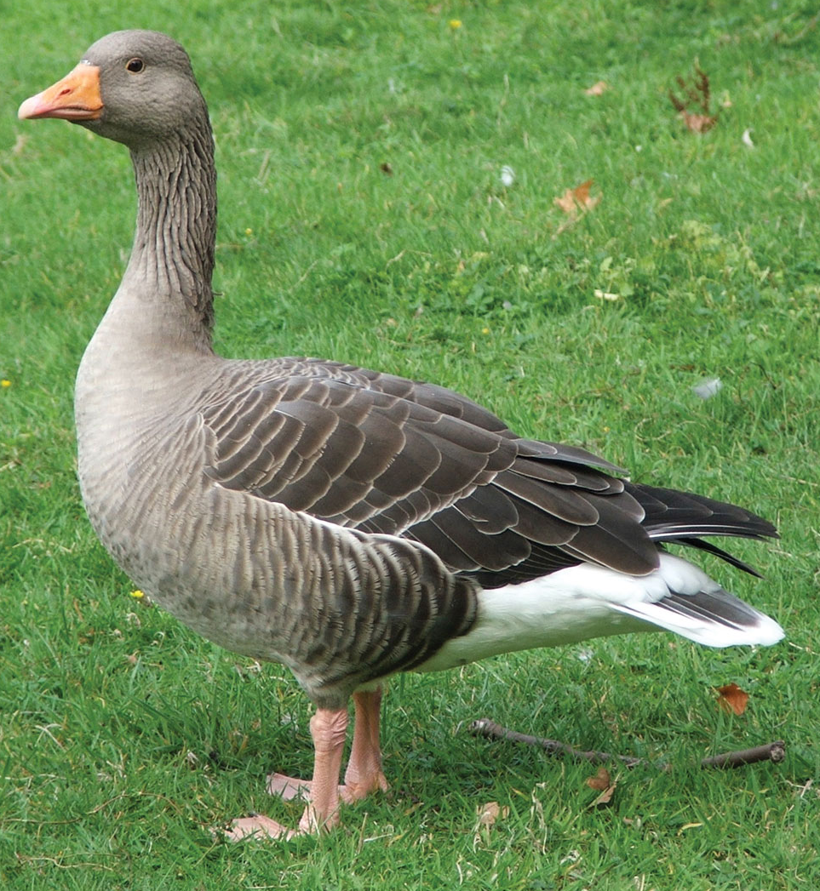
Kazın, M.Ö. 3000 yıllarında Güneydoğu Avrupa, Kuzey Afrika ve Asya’nın farklı bölgelerinde evcilleştirildiği varsayılmaktadır.
Anser cygnoides
Anser anser
Notes:
Antik mısır’da farklı yabani kaz türleri kafeslerde barındırılmış ve duvarlara da resmedimişlerdir. Örneğin; Bunlardan bugün bildiğimiz adıyla Mısır kazları süs ve hobi amaçlı yetiştirilmiştir.

Slide 9
Dünyada Su Kanatlıları Yetiştiriciliği
Dünya Kanatlı Eti Üretimi;
%86 Tavuk
%7 Hindi
%4 Ördek
%3 Kaz–Beç Tavuğu-Sülün-Keklik-Bıldırcın-Güvercin

